Slide 1
Конкурс «Близкие люди»
Презентация на тему
«Моя мама – цветовод»
Выполнил: Сильченко Илья, 15 лет, обучающийся ГКОУ ЛО «Сланцевская школа-интернат»
Педагог: Галкина И.Е.

Slide 2
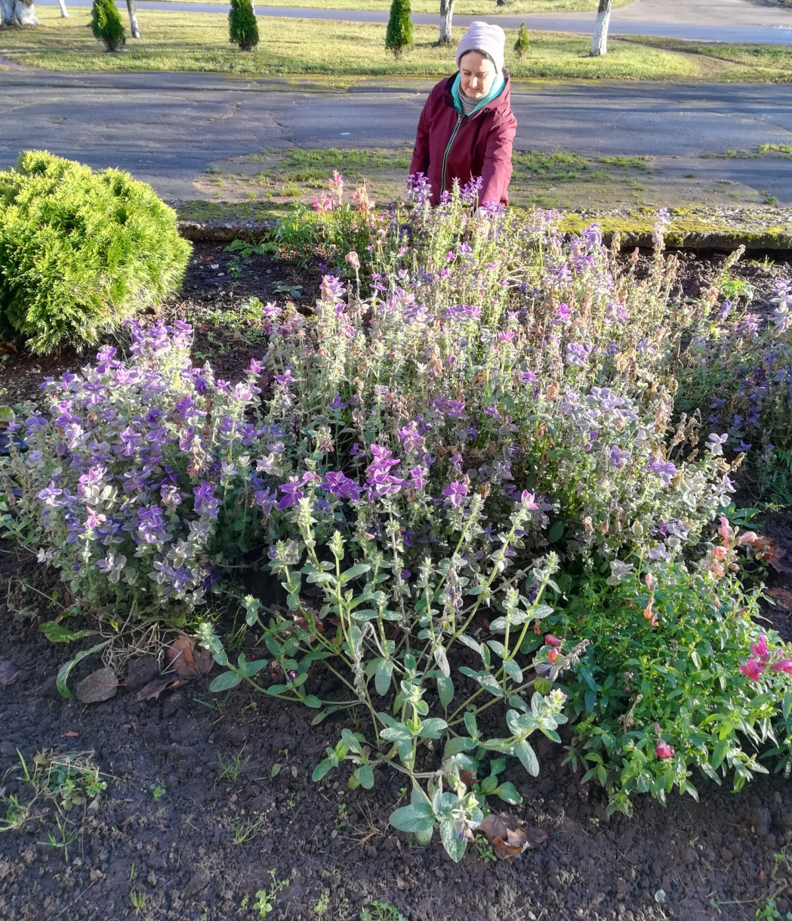
Это моя мама – Марина Владимировна.

Slide 3
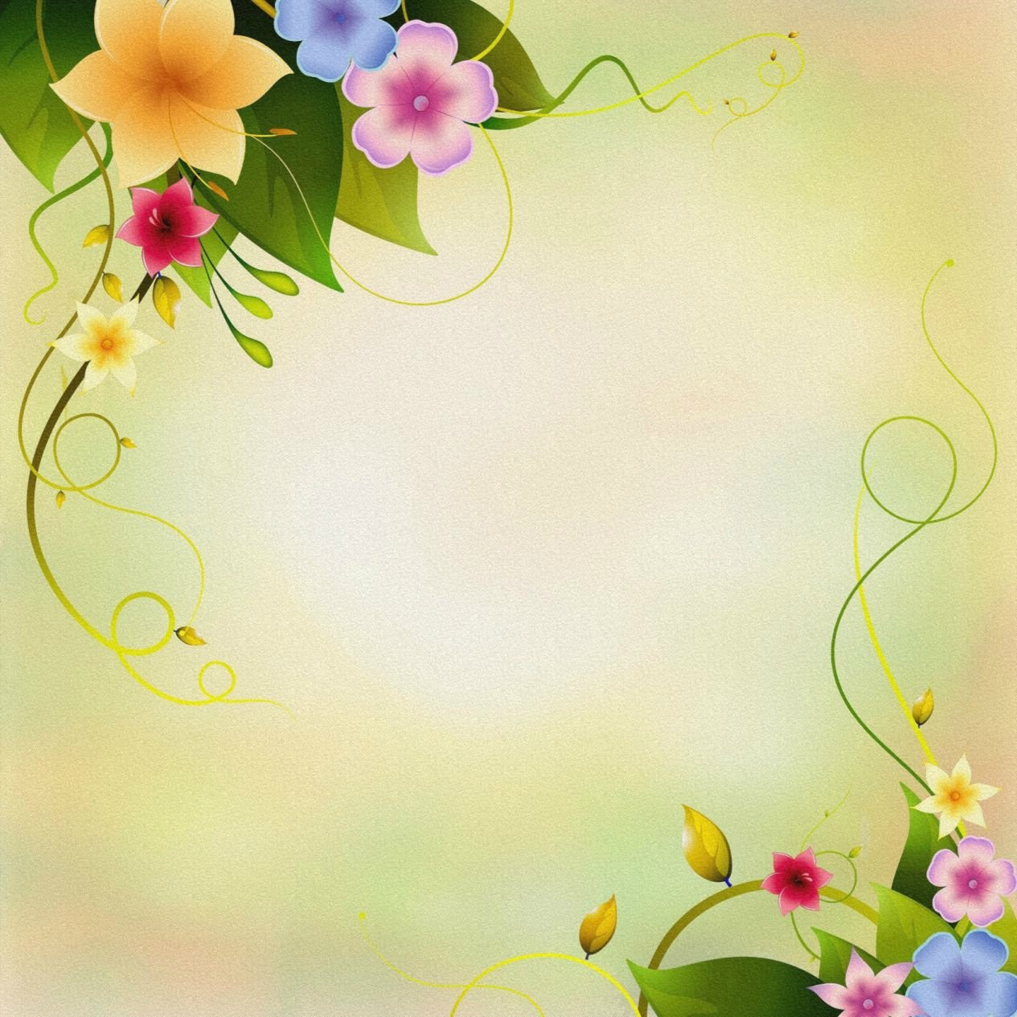
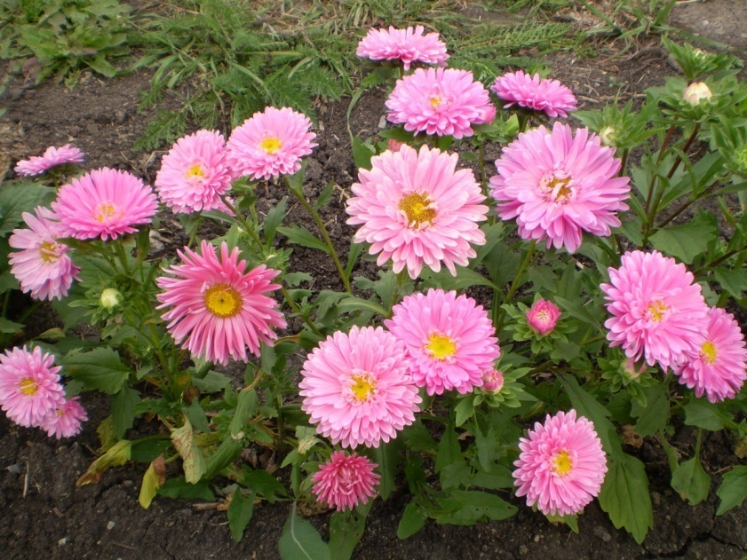
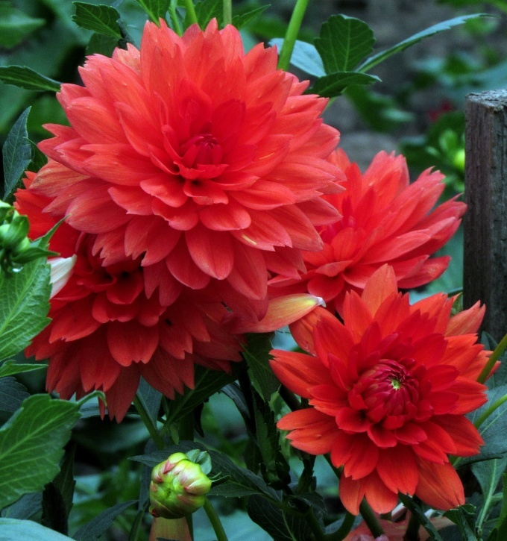
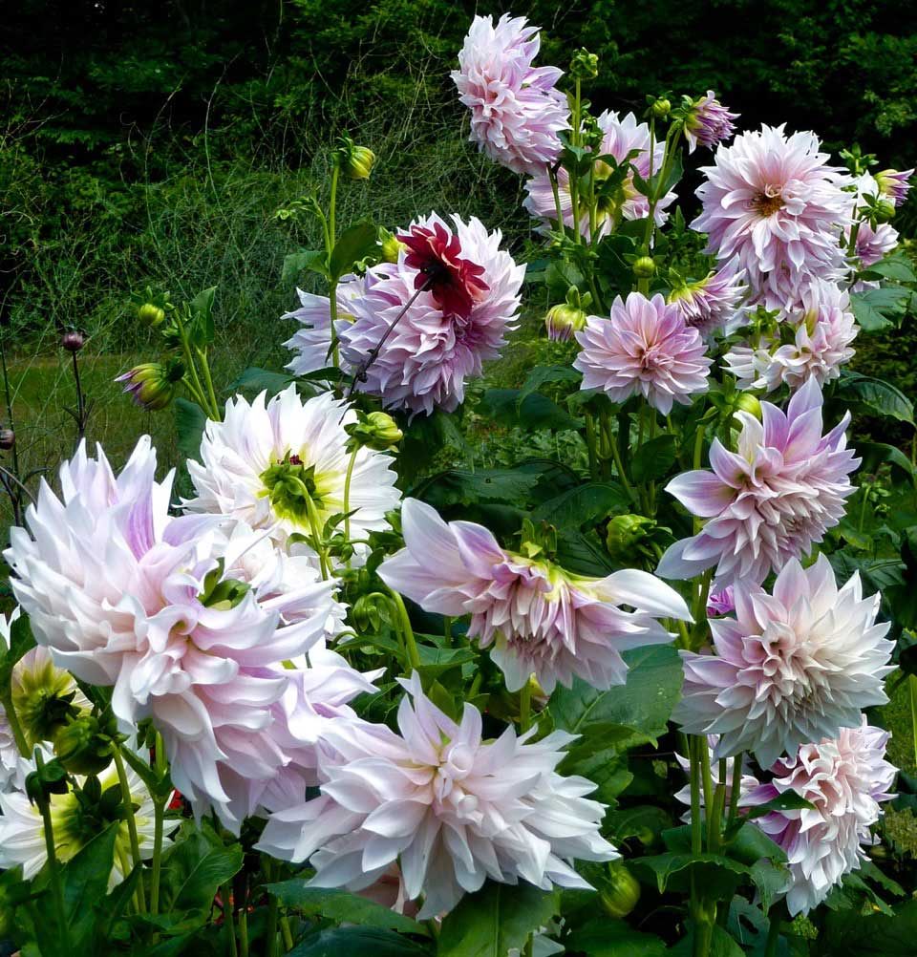
Мама любит выращивать цветы.
У нас на огороде растут розы, астры, бархатцы, анютины глазки, гортензии и много других красивых цветов.

Slide 4
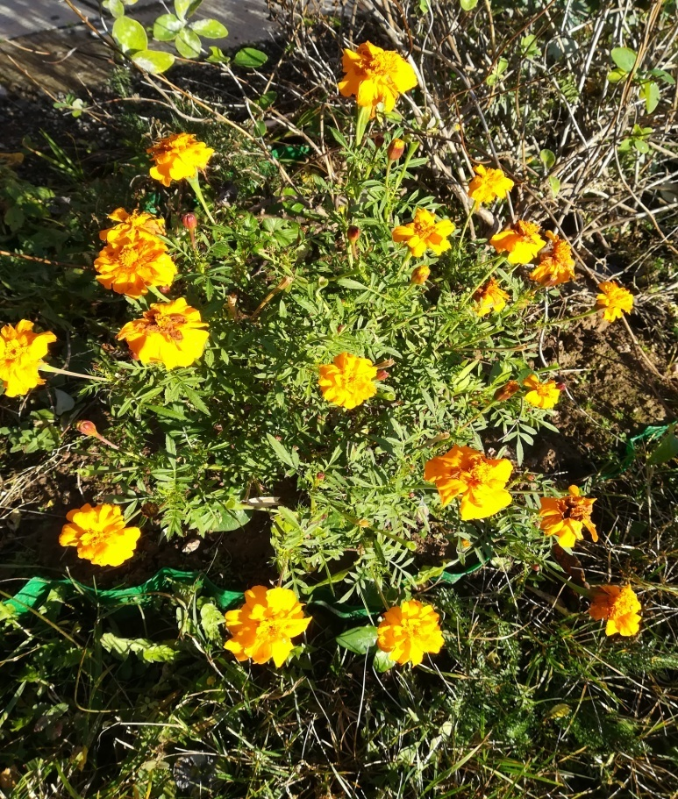
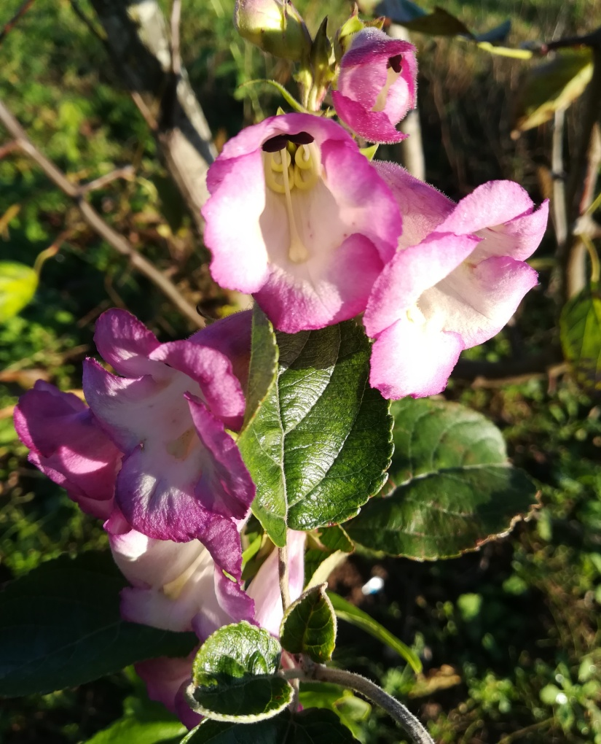

Slide 5
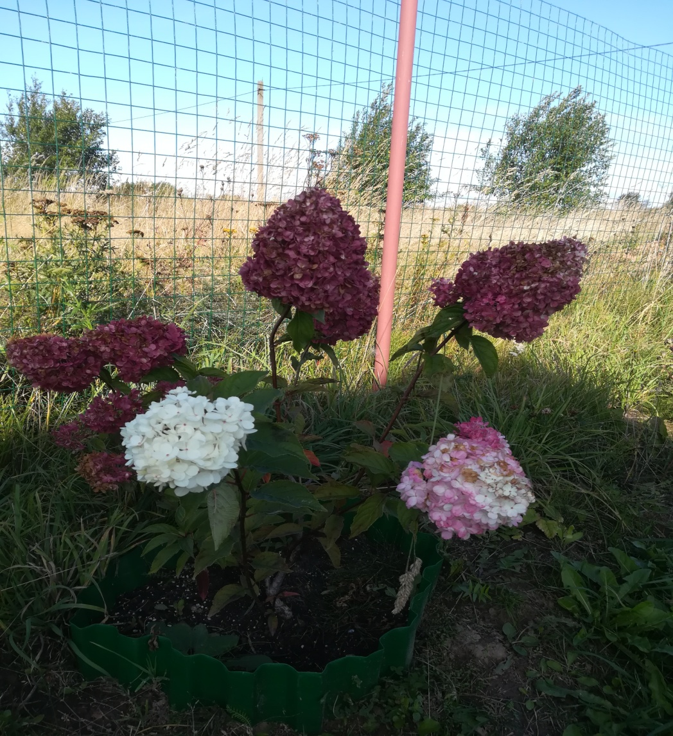

Slide 6
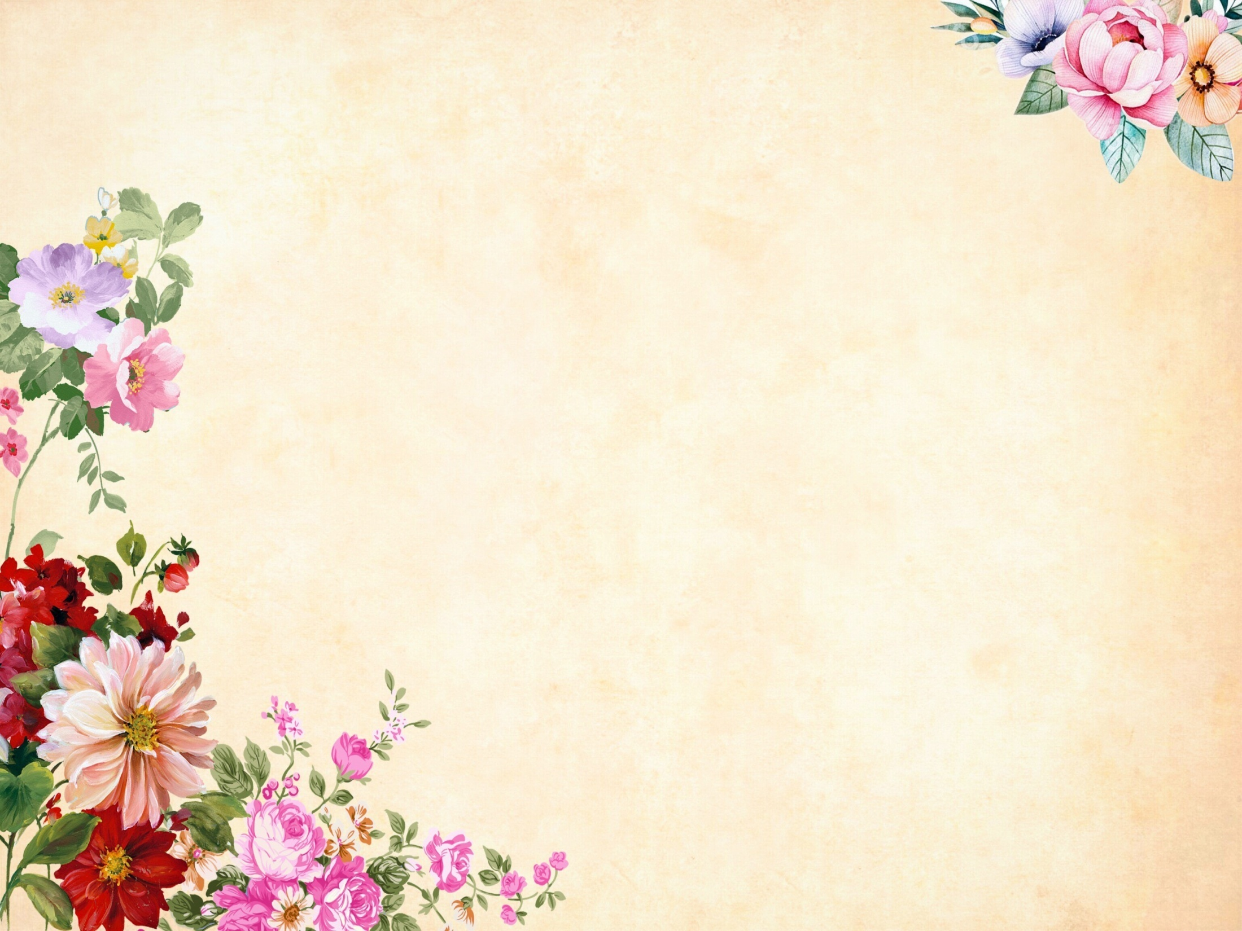
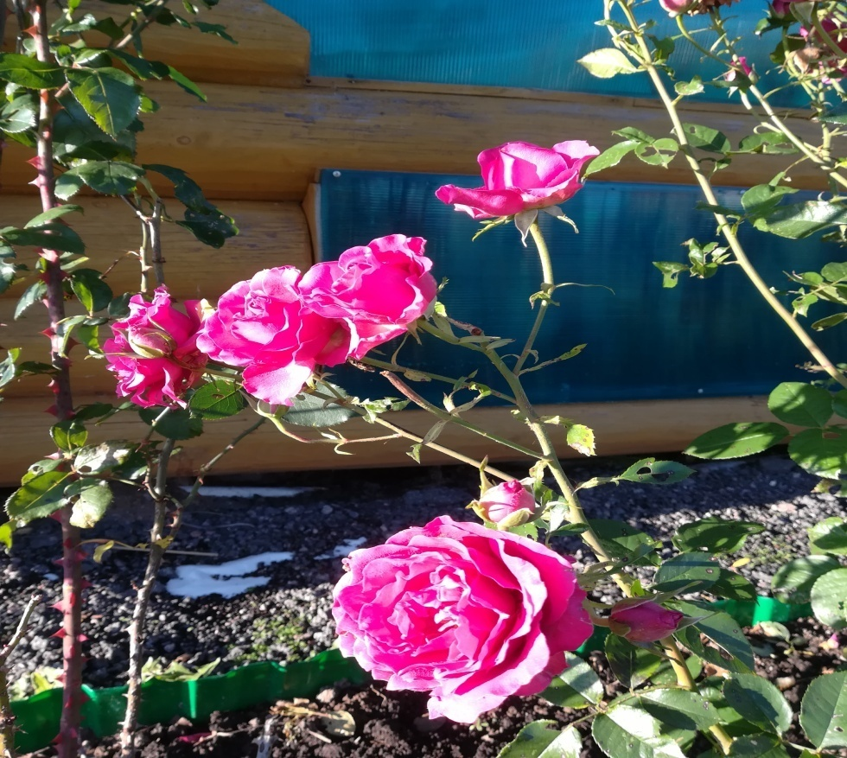
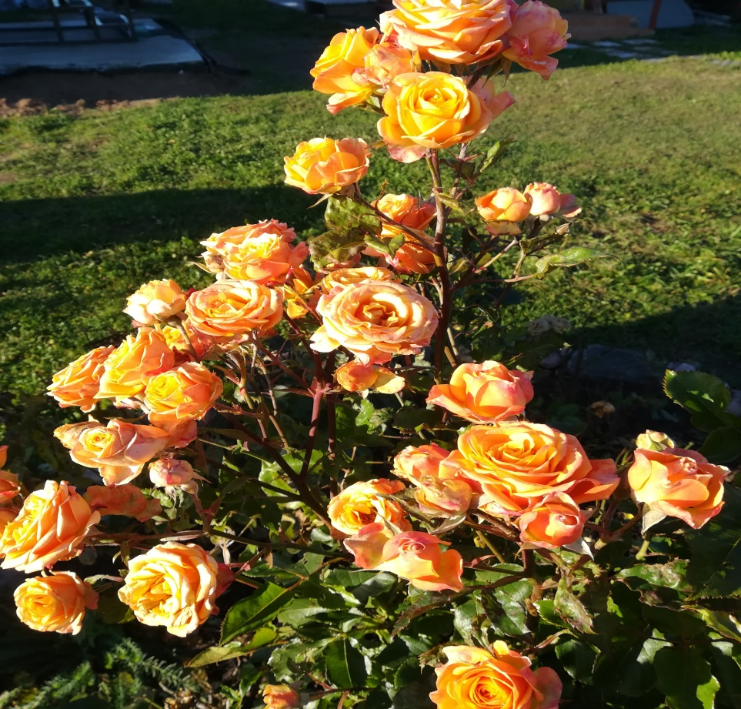
Мои самые любимые цветы – розы.
Они так замечательно пахнут!

Slide 7
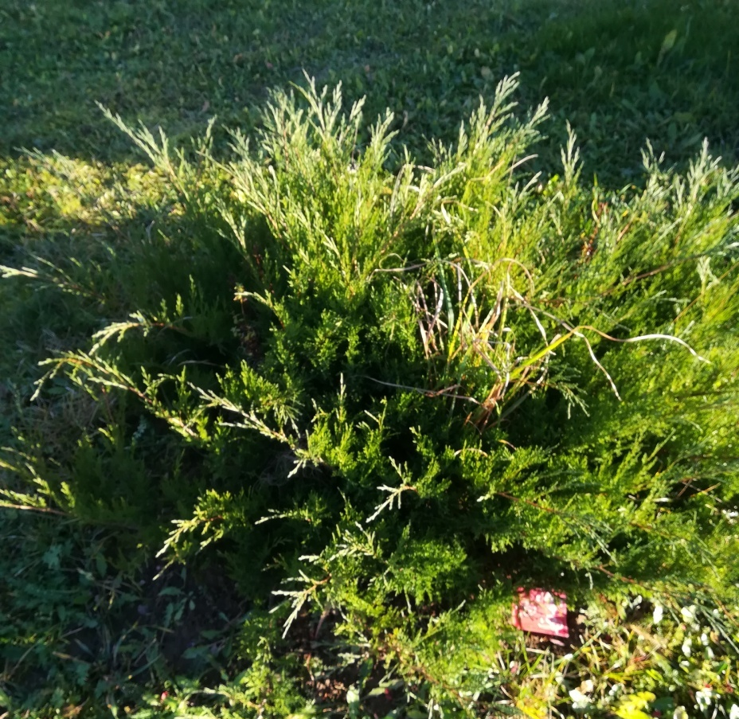
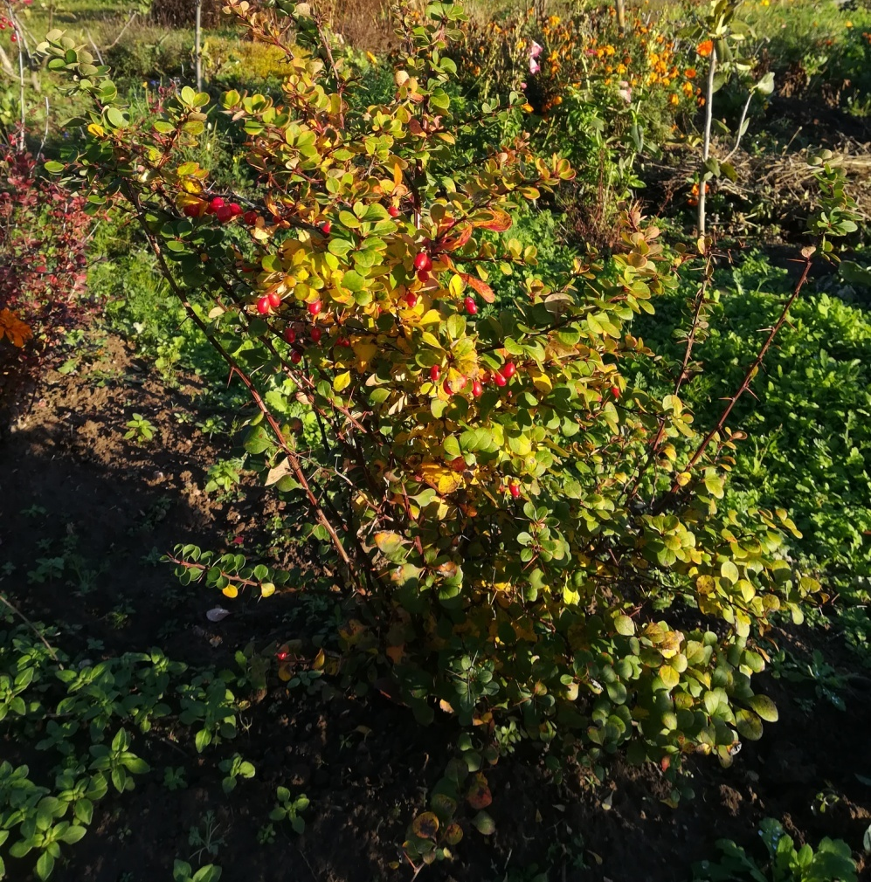
А еще мама сажает красивые кустарники.

Slide 8
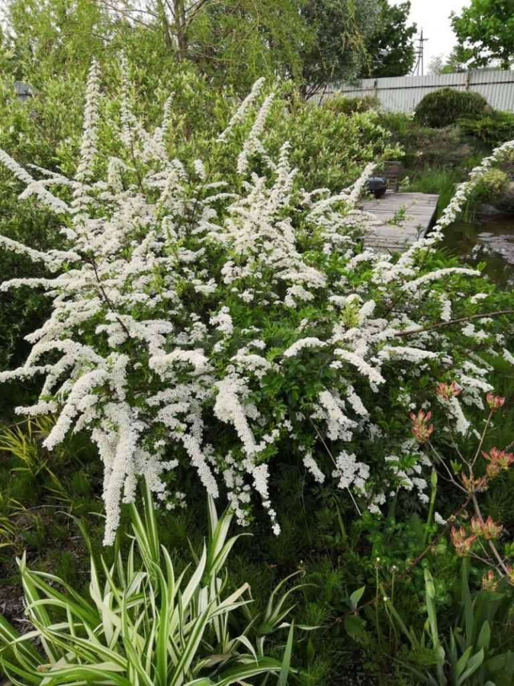
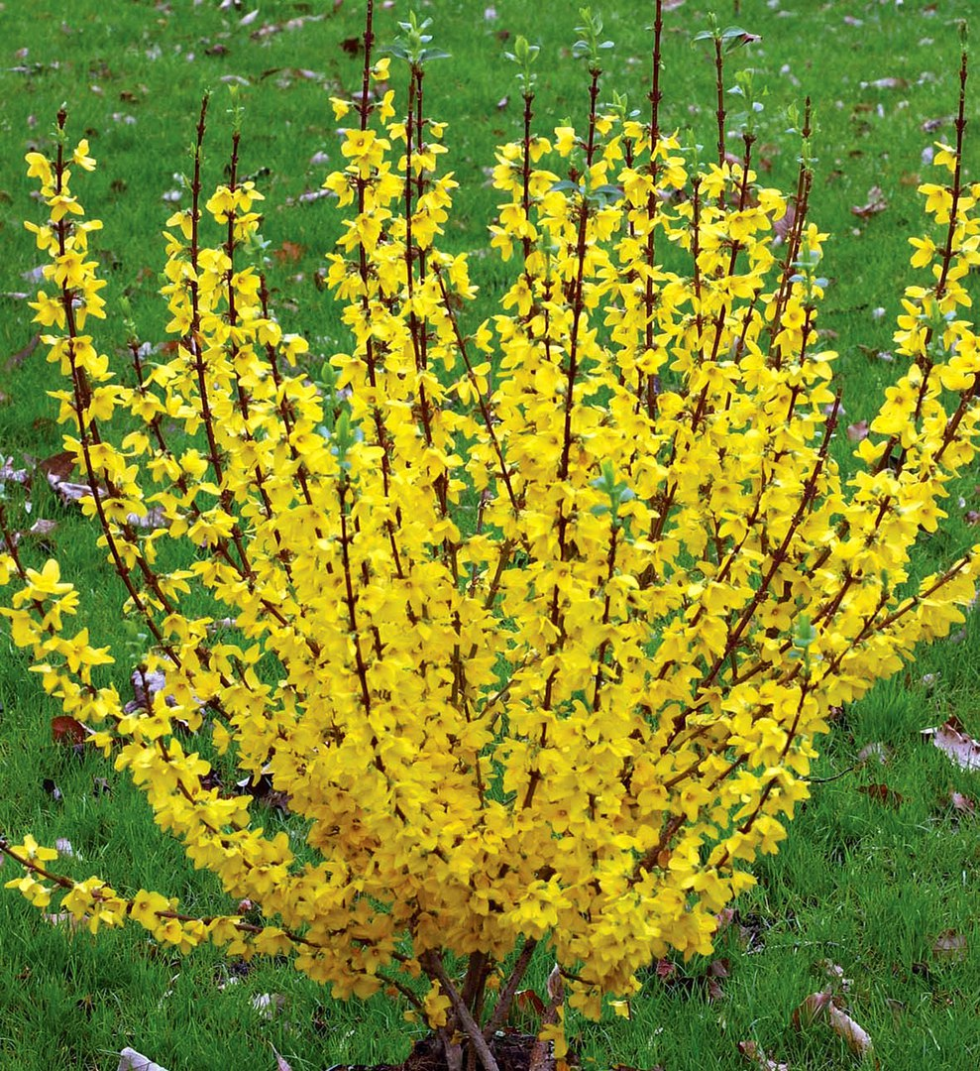

Slide 9
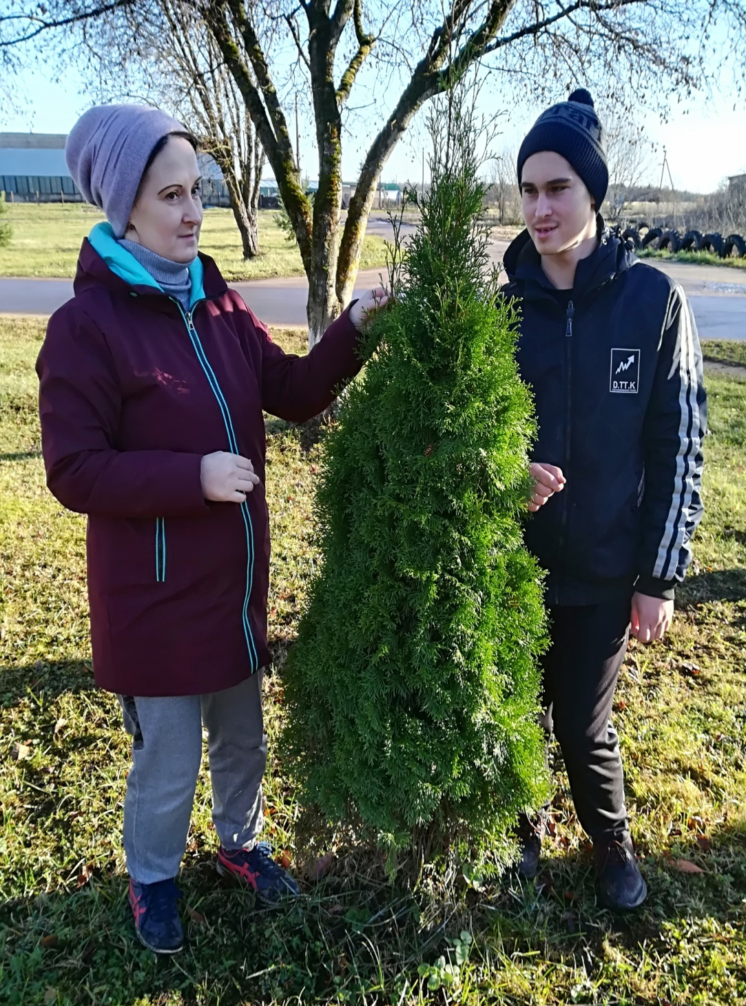
Эту тую мы посадили около нашего дома
три года назад.
Вот как она выросла!

Slide 10
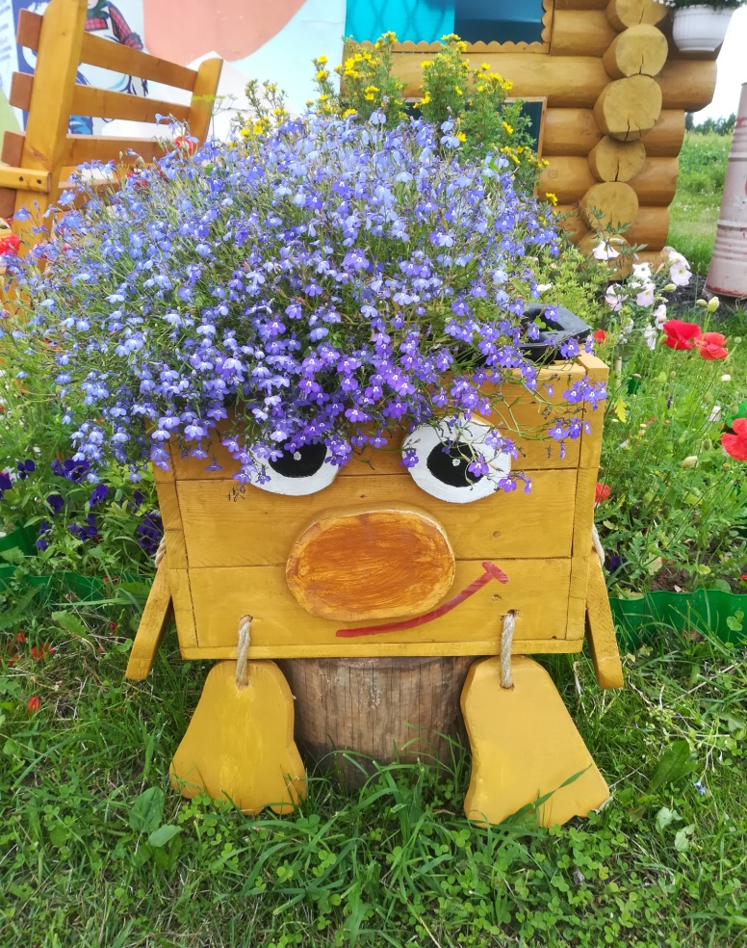
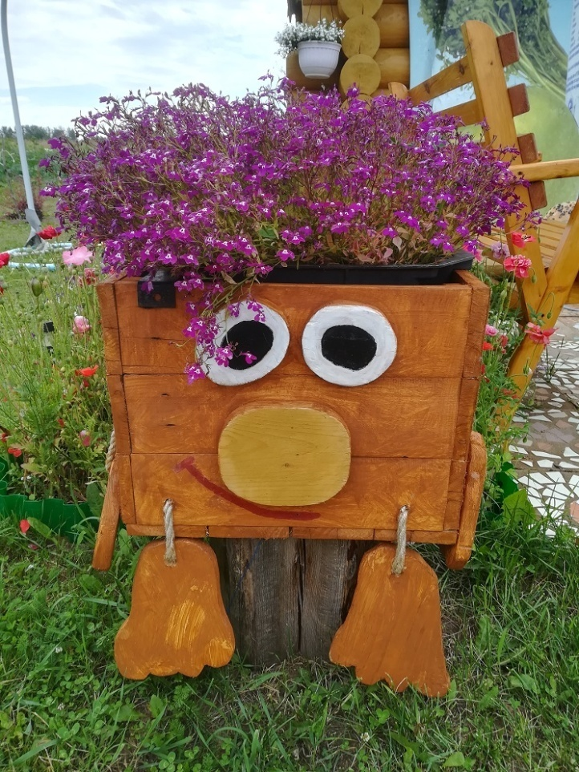
Для своих цветов мама придумывает различные клумбы.

Slide 11
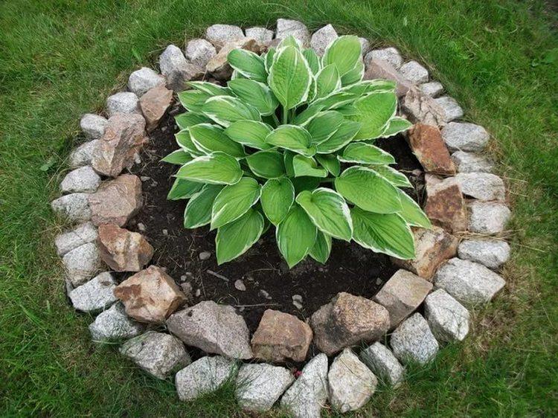

Slide 12
Вот такая замечательная
у меня мама!

Slide 13
